Slide 1
Zondag 19 september

Slide 2



Slide 3
Romeinen 8

Slide 4
Romeinen 8:17-25
En nu we zijn kinderen zijn, zijn we ook zijn erfgenamen, erfgenamen van God. Samen met Christus zijn wij erfgenamen: wij moeten delen in zijn lijden om met hem te kunnen delen in Gods luister.
Ik ben ervan overtuigd dat het lijden van deze tijd in geen verhouding staat tot de luister die ons in de toekomst zal worden geopenbaard.
De schepping ziet er reikhalzend naar uit dat openbaar wordt wie Gods kinderen zijn.
Want de schepping is ten prooi aan zinloosheid, niet uit eigen wil, maar door hem die haar daaraan heeft onderworpen. Maar ze heeft hoop gekregen, omdat ook de schepping zelf zal worden bevrijd uit de slavernij van de vergankelijkheid en zal delen in de vrijheid en luister die Gods kinderen geschonken wordt.

Slide 5
Romeinen 8:17-25
Wij weten dat de hele schepping nog altijd als in barensweeën zucht en lijdt.
En dat niet alleen, ook wijzelf, die als voorschot de Geest hebben ontvangen, ook wij zuchten in onszelf in afwachting van de openbaring dat we kinderen van God zijn, de verlossing van ons sterfelijk bestaan.
In deze hoop zijn we gered. Als we echter nu al zouden zien waarop we hopen, zou het geen hoop meer zijn. Wie hoopt er nog op wat hij al kan zien?
Maar als wij hopen op wat nog niet zichtbaar is, blijven we in afwachting daarvan volharden.

Slide 6
Romeinen 8:37
NBV
Maar wij zegevieren in dit alles glansrijk dankzij hem die ons heeft liefgehad.
NBG / HSV
Maar in dit alles zijn wij meer dan overwinnaars door Hem Die ons heeft liefgehad.
BB
Maar in alle moeilijkheden zijn we meer dan overwinnaars, dankzij Hem die van ons houdt.

Slide 7
Vers 17
En nu we zijn kinderen zijn, zijn we ook zijn erfgenamen, erfgenamen van God. Samen met Christus zijn wij erfgenamen: wij moeten delen in zijn lijden om met hem te kunnen delen in Gods luister.
Vers 18
Ik ben ervan overtuigd dat het lijden van deze tijd in geen verhouding staat tot de luister die ons in de toekomst zal worden geopenbaard.

Slide 8
Vers 19
De schepping ziet er reikhalzend naar uit dat openbaar wordt wie Gods kinderen zijn.
Vers 20
Want de schepping is ten prooi aan zinloosheid, niet uit eigen wil, maar door hem die haar daaraan heeft onderworpen. Maar ze heeft hoop gekregen,
Vers 21
omdat ook de schepping zelf zal worden bevrijd uit de slavernij van de vergankelijkheid en zal delen in de vrijheid en luister die Gods kinderen geschonken wordt.
Vers 22
Wij weten dat de hele schepping nog altijd als in barensweeën zucht en lijdt.

Slide 9
Vers 23
En dat niet alleen, ook wijzelf, die als voorschot de Geest hebben ontvangen, ook wij zuchten in onszelf in afwachting van de openbaring dat we kinderen van God zijn, de verlossing van ons sterfelijk bestaan.
Vers 24
In deze hoop zijn we gered. Als we echter nu al zouden zien waarop we hopen, zou het geen hoop meer zijn. Wie hoopt er nog op wat hij al kan zien?
Vers 25
Maar als wij hopen op wat nog niet zichtbaar is, blijven we in afwachting daarvan volharden.

Slide 11

Sleutels

Slide 12

Sleutels
Heilige Geest
Romeinen 8:26 & Romeinen 5:3-5

Slide 13

Sleutels
Heilige Geest
Romeinen 8:26 & Romeinen 5:3-5
Liefde
Romeinen 5:5

Slide 14

Sleutels
Heilige Geest
Romeinen 8:26 & Romeinen 5:3-5
Liefde
Romeinen 5:5
Gebed
Romeinen 8:26

Slide 15
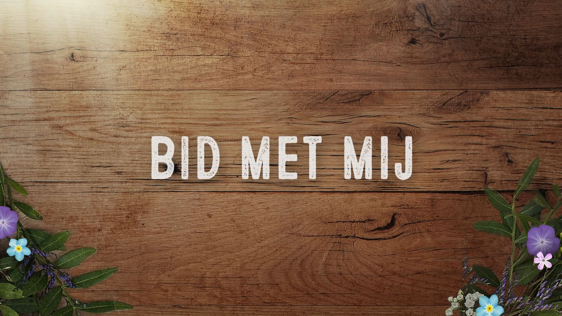

Slide 17
Romeinen 8:37
Maar in dit alles zijn wij meer dan overwinnaars door Hem Die ons heeft liefgehad.
Romeinen 8:28
En wij weten dat voor wie God liefhebben, voor wie volgens zijn voornemen geroepen zijn, alles bijdraagt aan het goede.

Slide 18


Sleutels
Heilige Geest
Romeinen 8:26 & Romeinen 5:3-5
Liefde
Romeinen 5:5
Gebed
Romeinen 8:26
Bemoediging

Slide 19
Wij zijn meer dan overwinnaars!

